Slide 1


Navi Book Store
일상에 품격을 더하다.
제작 | 윤성우 , 주윤재, 채창완, 조민서
Logo designed by @boon_parang

Slide 2

INDEX
01
개요| Intro
02
모델 설계 | Model Design
03
아쉬운점 | Missing Points
04
질문 | Missing QnA

Slide 3
개요
Intro

Slide 4
01
일상에 품격을 더하다
Navi
Project & Member
02
03
조원별 역할
Project 선정 이유
04
짧은 기간내에 spring기반의 자바 MVC와 데이터베이스를
이용하여 할 수 있는 최적의 프로젝트라 생각하여 선정
윤성우 | css Design & user Part
채창완 | 외부 API & MAP Modeling
조민서 | Backend 총괄 & Git 관리
보고싶은 책을 검색하여 서점별 책 재고 파악 및 해당 서점 위치와
날씨까지 알려주는 웹사이트
주윤재 | Book Part & Search Part

Slide 5
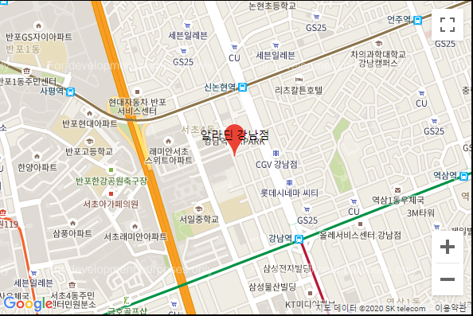

01
Why Navi?
일상에 품격을 더하다
Navi
02
03
Navigation의 Navi
04
목적지와 목적지의 날씨까지 알려주는 편의성의 네비
나비의 Navi
그리스어로 프시케(Ψυχή/Psyche)이다. 프시케는 치유라는 뜻으로 많이 알고 있지만 프시케의 본 뜻은 영혼이라는 뜻을 가진다. 책은 영혼의 양식을 채움으로 이와같은 의미를 담아 네비와 함께 이중적인 의미를 가진다.

Slide 6

01
UI Design
일상에 품격을 더하다
Navi
02
Design Points
03
01
02
04
BOOK
Minimalism
Black & White
책은 오직 검은색 펜과 흰 종이만으로
새로운 세계를 창조합니다.
단순하고 간결하지만 강렬하게
03
04
First Page
LOGO
첫페이지만큼은 인상적으로
단색이지만 독특한
Notes:
©게티이미지뱅크

Slide 7
모델설계
Model Design

Slide 8


01
Model Design
일상에 품격을 더하다
Navi
02
로그인 및 USER 정보 PART
1
03
ajax통신을 활용하여 아이디 중복확인 / 비밀번호 2중 확인 /
ID & PASSWORD 찾기를 구현
POINT
04
2
Import와 script를 활용하여 AJAX 통신을 통해 얻은 데이터를
alert창 대신 wal를 사용하여 인지하기 쉽게 구현.
POINT
도서 및 MAP 관리 PART
1
Google Map API를 통한 지점별 위치를 표시 및 해당 지점위치의 날씨를
날씨 API를 통해 받아와 이모티콘으로 표현하여 날씨확인 가능 추가
POINT
2
사진보기를 통한 해당 도서 사진보기 기능
구매하기를 통한 DB의 지점 별 재고를 확인 가능
POINT

Slide 9
아쉬운점
Missing Points

Slide 10
01
Part로 나눈 완성도
일상에 품격을 더하다
Navi
02
03
04
90%
60%
99%
75%
USER DB
BOOK
DESIGN
MAP
초기 주소찾기 기능을 API를
통한 추가를 기획하였지만 취소하여 90%
지점별 개수를 정하고 이를
구매 시 수량 감소를 기획했지만
주어진 시간부족으로 중지
지속적인 수정과 변형을 하였지만 완벽하지 않은 css능력으로 약간의 미흡함이 존재
지도 API를 통해 현재 위치 기반
경로를 나타내려 하였지만 위치를
잡지 못해 이를 삭제
“
90%
전체 만족도
비록 짧은 기간이었지만 AJAX, JSTL, API, 부트스트랩, Java MVC를 활용한 프로젝트 경험과 git을 활용한 팀원들과의 협업과 실시간 의견교환 활용
하지만, 시간적 여유의 부족으로 인한 구체적인 기술을 구현하지못해 10% 가감을 하였습니다.

Slide 11
질문
QnA

Slide 12
감사합니다
Navi
제작 | 윤성우 , 주윤재, 채창완, 조민서
GIT URL : https://github.com/minseominseo/NaviBookStore_2020
Logo designed by @boon_parang

